Slide 1
INTRODUKTION
Microsoft Word
AOF Syddanmark – FVU Digital

Slide 2
Indhold
Hvad kan vi bruge Word til på jobbet og i fritiden?
Demonstration af eksempler og muligheder
Menuen, funktioner og opsætning i Word
Praktisk gennemgang af Words brugerflade
Formatering af tekst samt billeder og figurer i Word
Praktisk gennemgang af håndtering af de enkelte elementer
Gemme og dele dokumenter i Word
Hvor og hvordan vi gemme vores dokumenter i Word
AOF Syddanmark – 2024

Slide 3
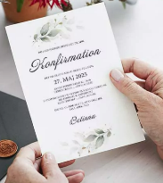
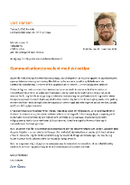
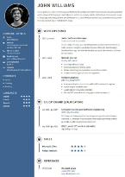
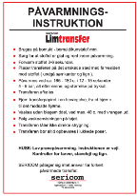
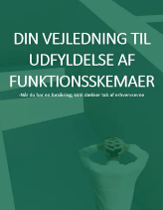
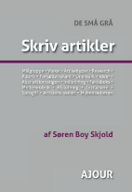
Hvad kan vi bruge Word til på jobbet og i fritiden?
Indbydelser /invitationer
Ansøgninger
CV og resumé
Opslag og skilte
Rapporter og studier
Vejledning/Guides
Bøger og artikler
AOF Syddanmark – 2024
Notes:
Demonstration af skabeloner i Word for kursisterne – integreret i Word og på internettet. Nogle er gratis andre koster penge.

Slide 4
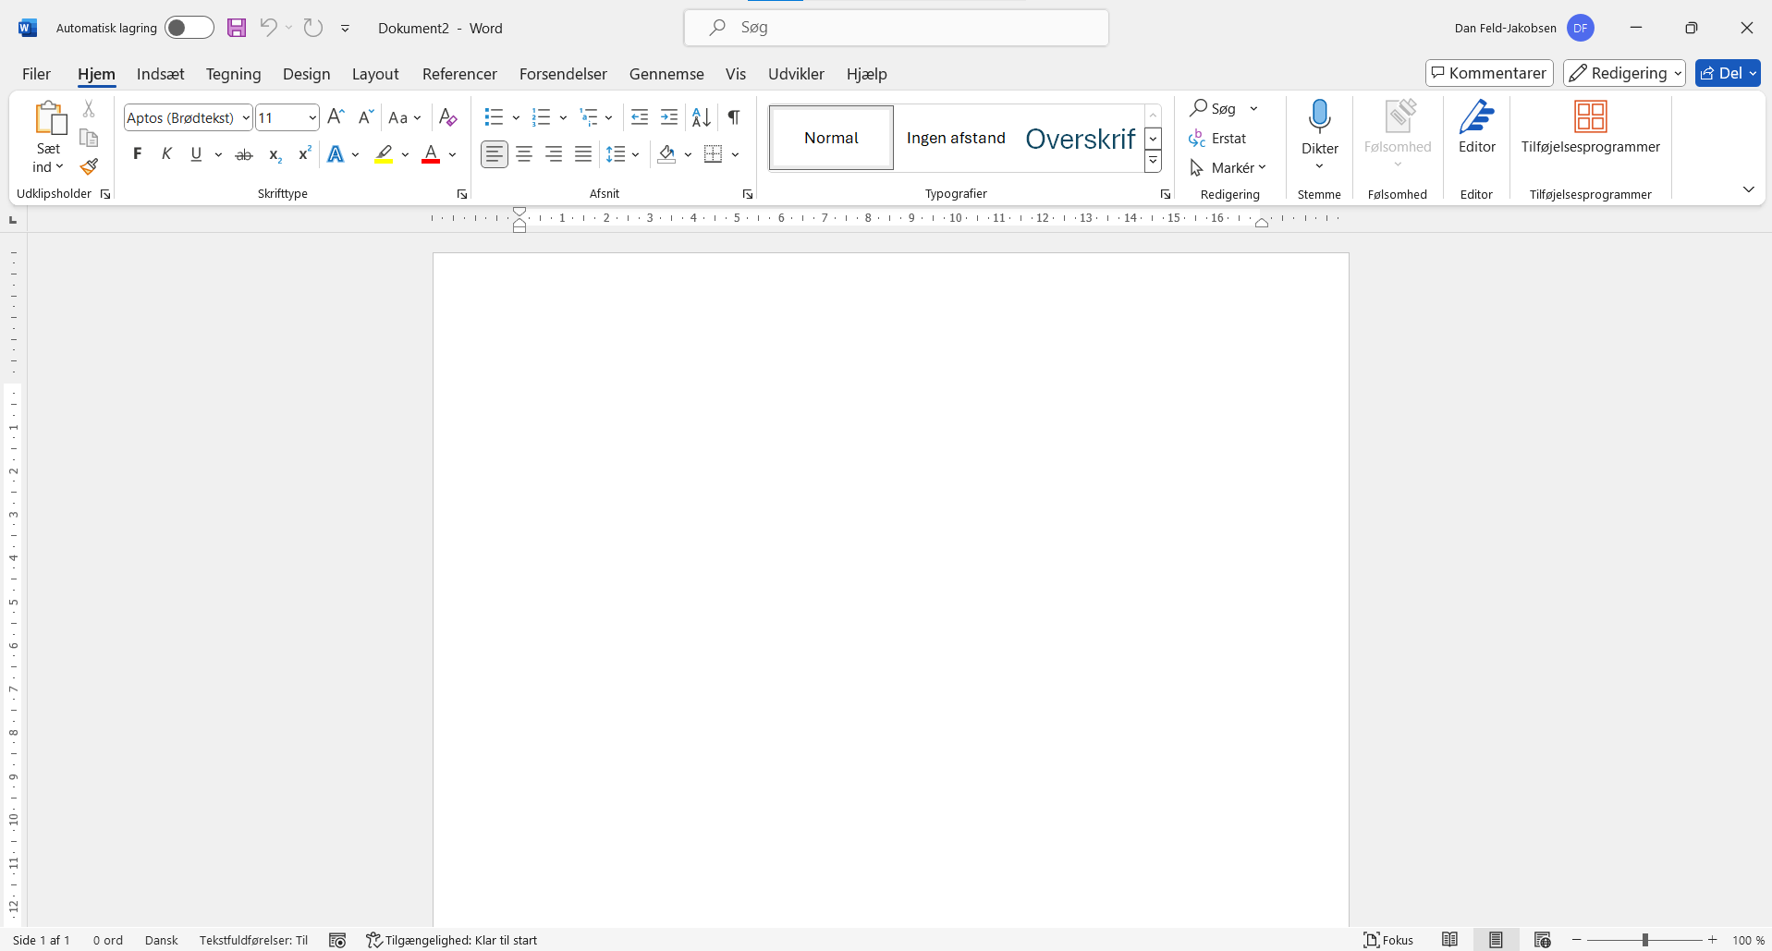
Menuen og funktioner
Dokument lagring (gem)
Dokument titel
Top menu
Funktionsmenu
Linealer
Aktuelt dokument
Dokument statistik
Dokument visning
Dokument zoom
AOF Syddanmark – 2024
Notes:
Praktisk gennemgang af Words brugerflade – præsentationen er gemt så kursisterne kan hente den

Slide 5
Opsætning af dokument i Word
Reserveret sidehovedet til navn, sidetal eller dokumentnavn
Dokumentets margen
TEKSTOMRÅDE
Reserveret sidefoden
til navn, sidetal eller dokumentnavn
AOF Syddanmark – 2024
Notes:
Demonstration af margen i et dokument – dele af dokumentet er reserveret til sidehoved og sidefod – demonstrer justering af margen

Slide 6
Menuen i Word
Hjem
Typografier for brødtekst og overskrifter
Indtal tekst (diktering)
Grundlæggende formatering af teksten
Editor kan gennemgå din tekst og foreslå ændringer
Tekst placering (justering)
Søg og erstat ord eller tekst
AOF Syddanmark – 2024

Slide 7
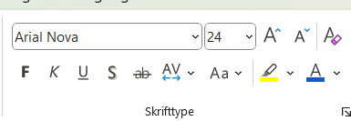
Formatering af tekst samt billeder og figurer i Word
Den faste menu for formater
Den flydende menu over teksten
Demonstration af indsætning af formatering af tekst og afsnit
AOF Syddanmark – 2024
Notes:
Demonstration af skabeloner i Word for kursisterne – integreret i Word og på internettet. Nogle er gratis andre koster penge.

Slide 8
Formatering af tekst samt billeder og figurer
Indsæt menuen
Demonstration af indsætning af billeder, figurer og ikoner
AOF Syddanmark – 2024

Slide 9
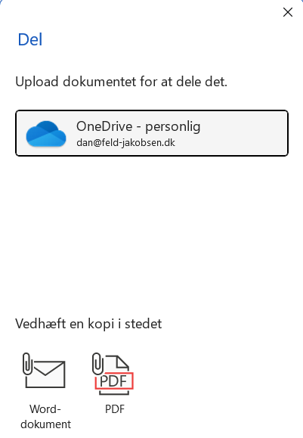
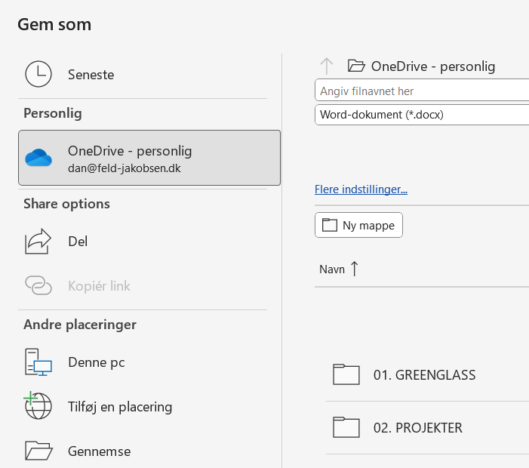
Gemme og dele dokumenter
Demonstration af gem, gem som (.docx – PDF) samt udskrivning
AOF Syddanmark – 2024
Notes:
Demonstration af skabeloner i Word for kursisterne – integreret i Word og på internettet. Nogle er gratis andre koster penge.

Slide 10
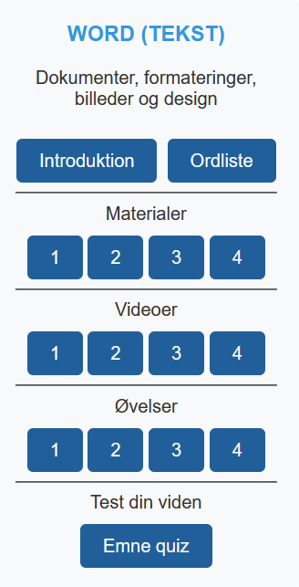
MS word
Så er det tid til øvelser og digital fordybelse
AOF Syddanmark – 2024

